Slide 1

Caso de Estudio: presentación de “EduTech Innovators SPA”

Slide 2
VISIÓN GENERAL
Se realizaron pruebas a un RestController y un Service.
Se trabajó con las clases Usuario, Curso y Proveedor.
Se aplicaron testings unitarios e integrados.
Se reforzó el uso de JUnit y Mockito.
Se valoró el testing como clave para la calidad del software.

Slide 3
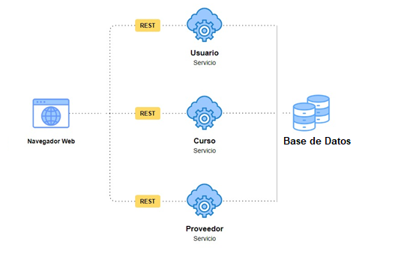
microservicio

Slide 4
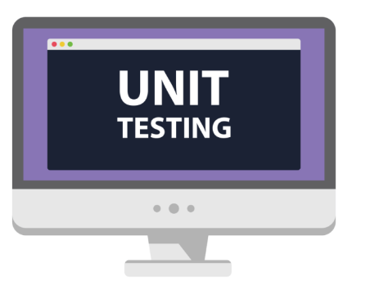
PRUEBAS UNITARIAS

Slide 5
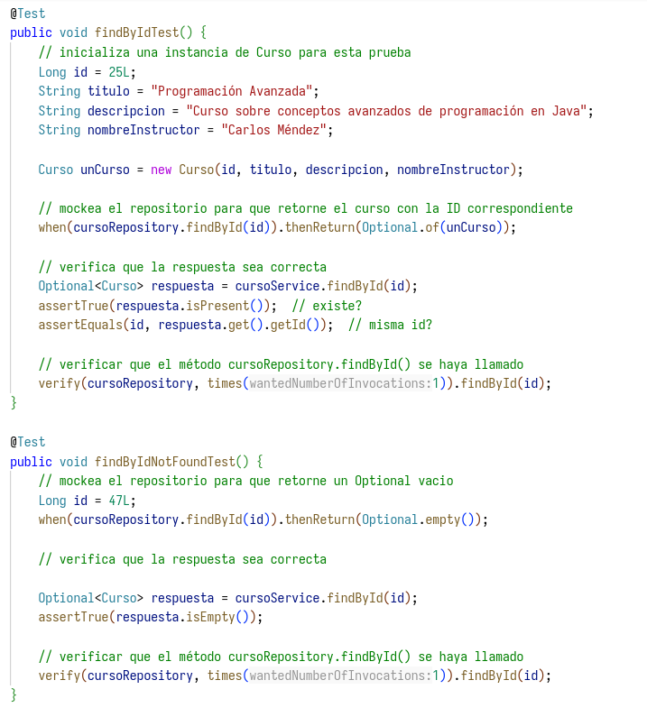
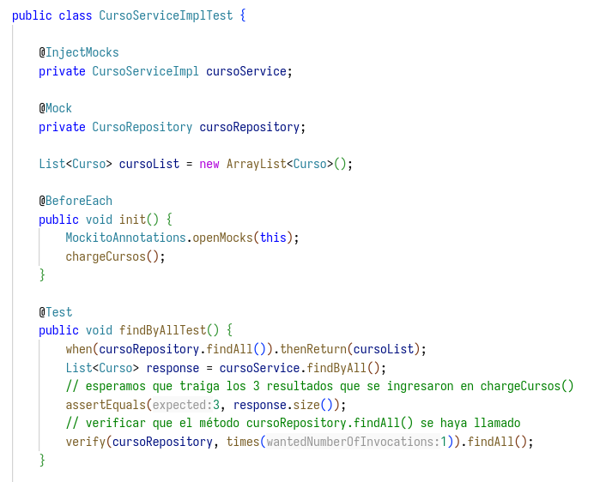

Slide 6
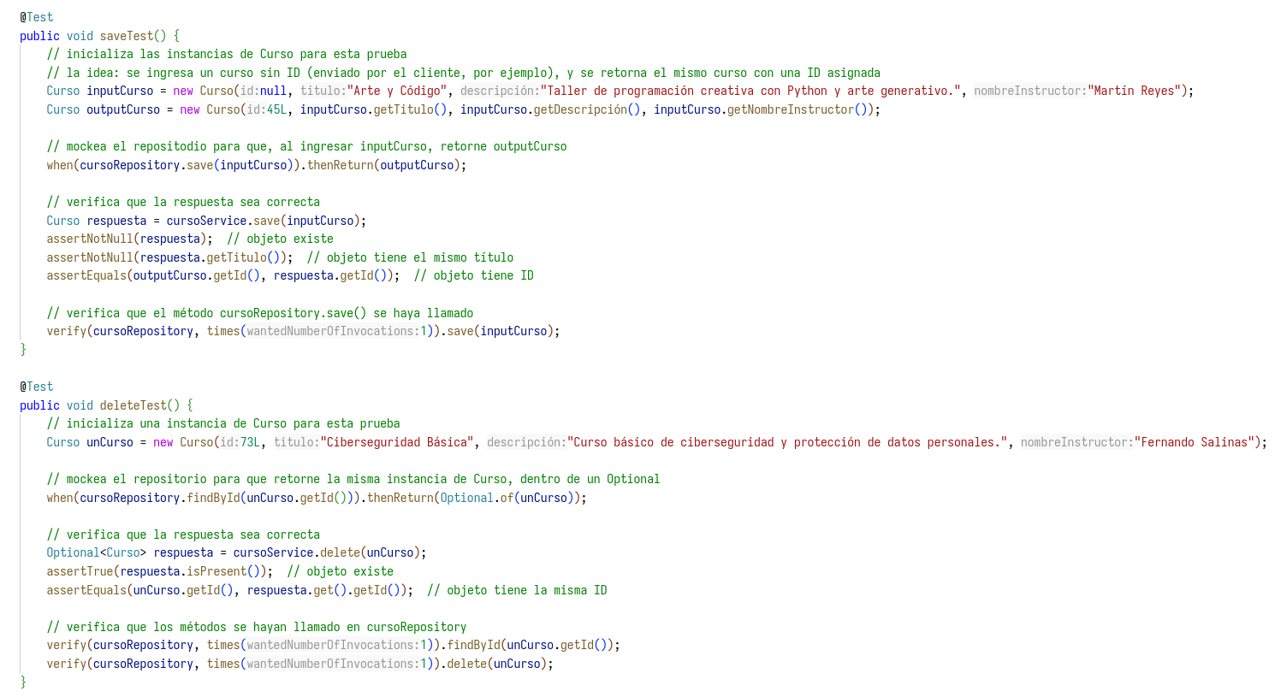

Slide 7
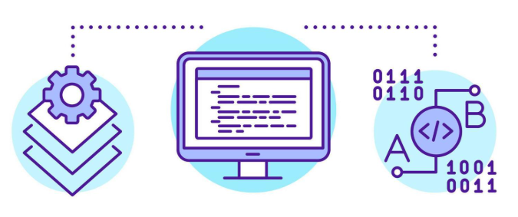
PRUEBAS DE INTEGRACIÓN

Slide 8
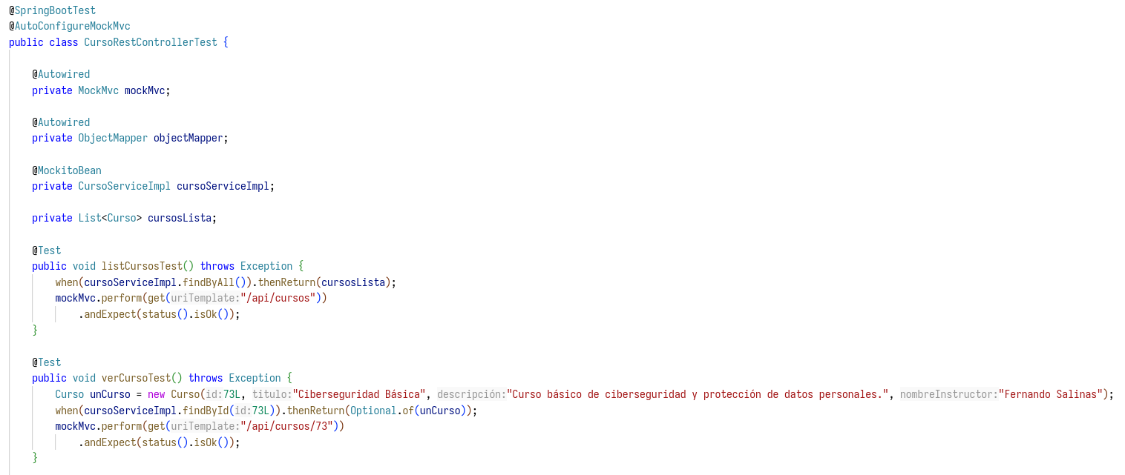

Slide 9
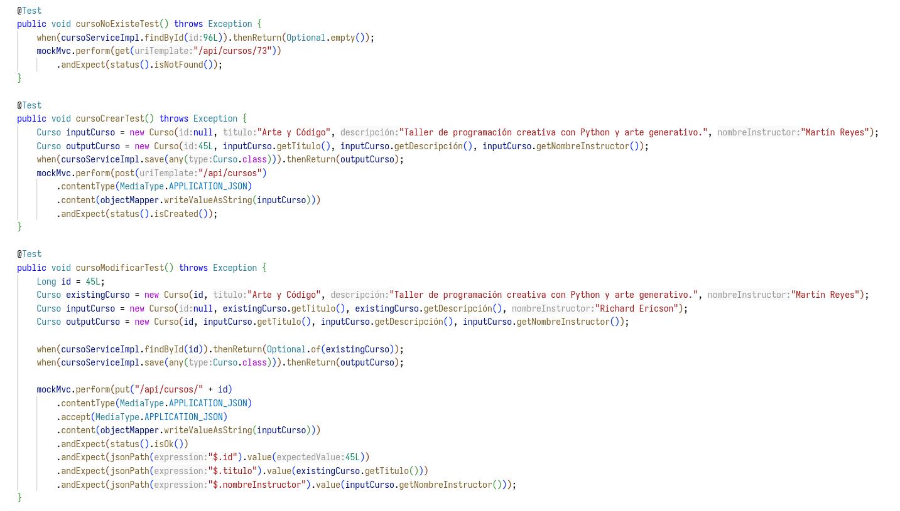

Slide 10
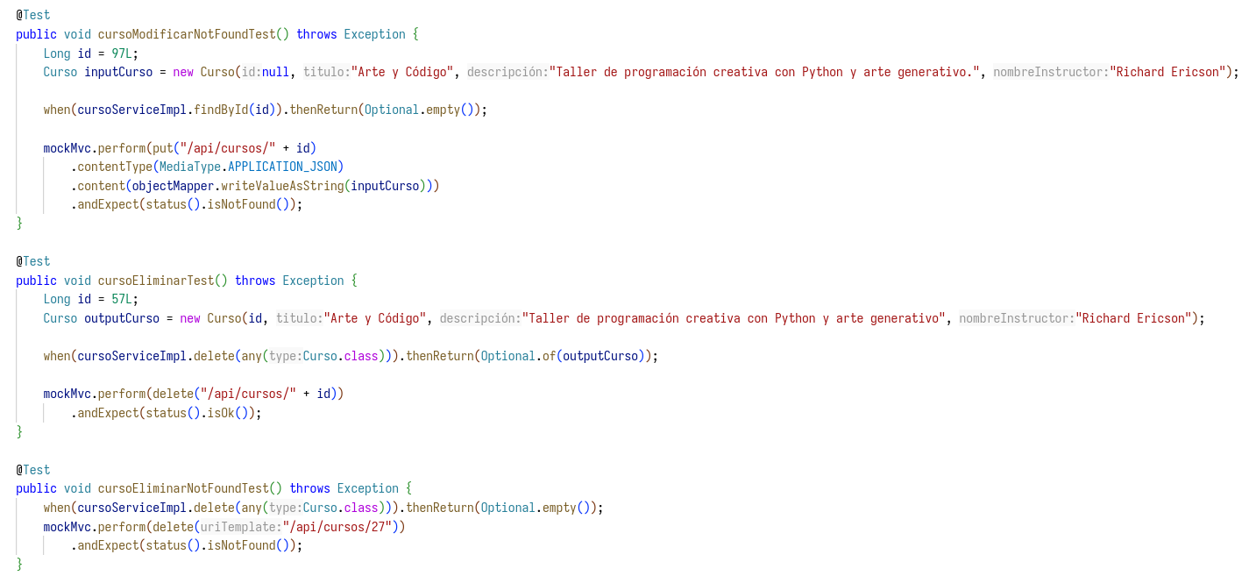

Slide 11
EJECUCIÓN DE PRUEBAS

Slide 12
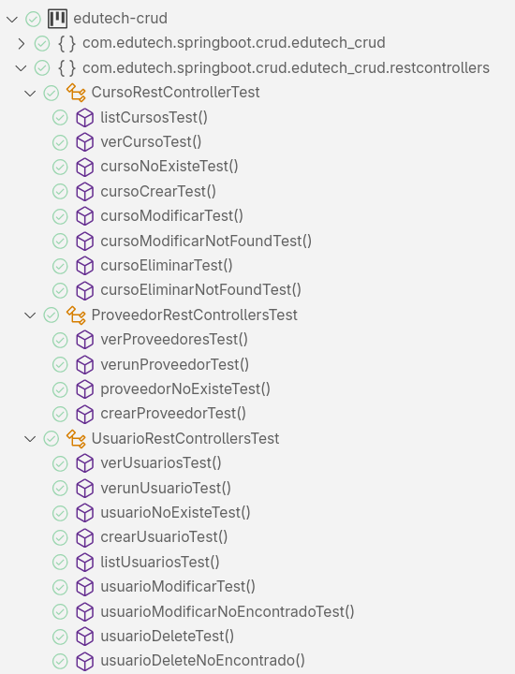

Slide 13
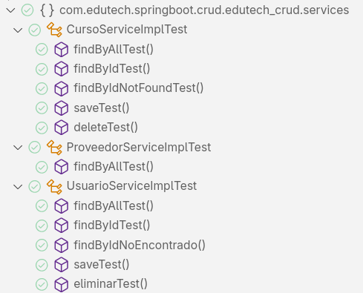

Slide 14
EJECUCIÓN DE PRUEBAS (OPEN API)

Slide 15
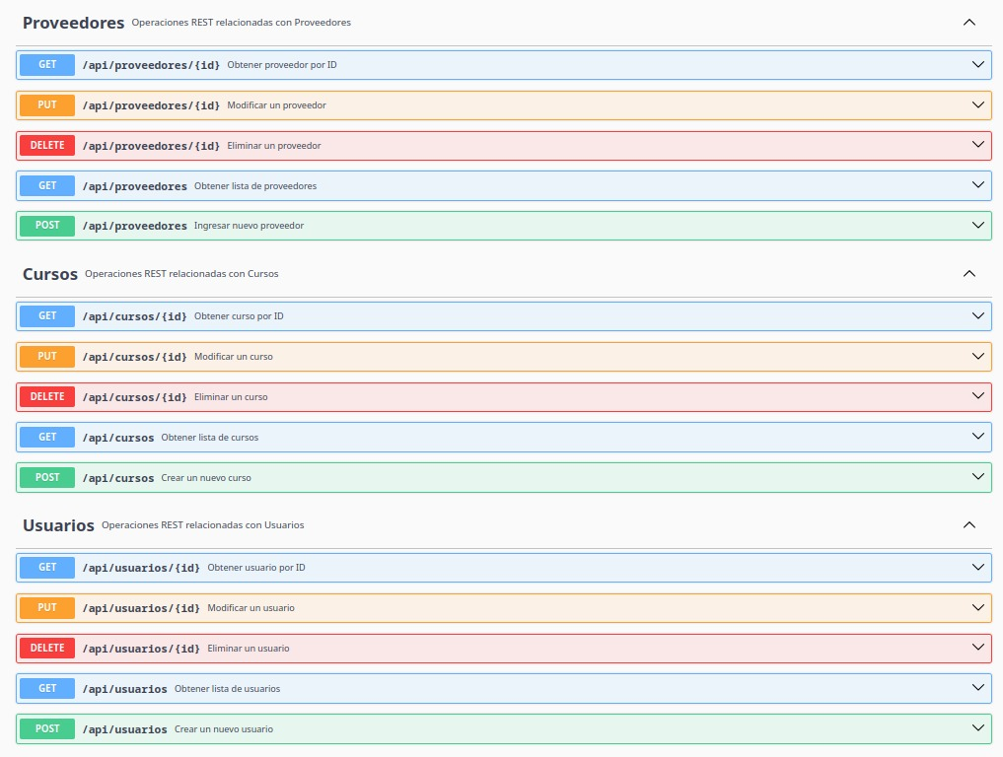

Slide 16
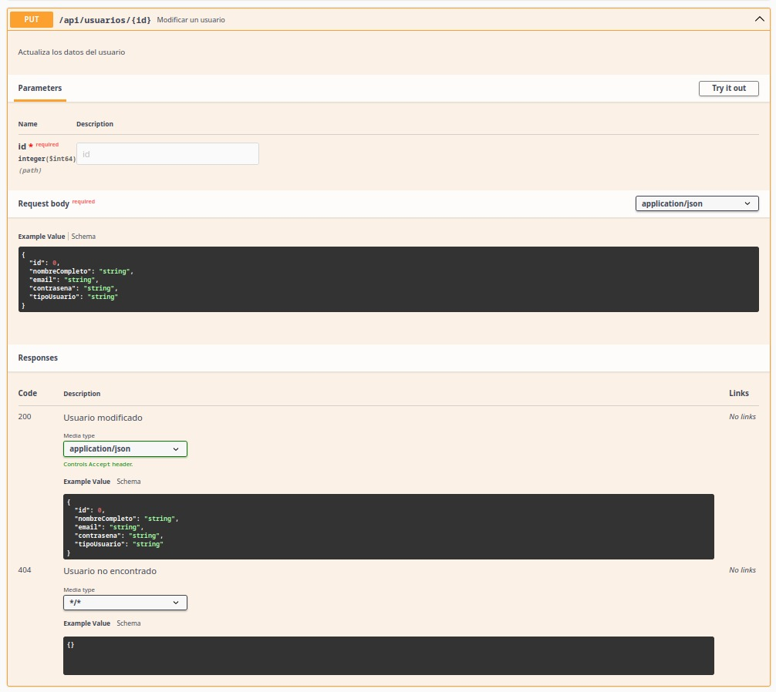

Slide 17


Git - github

Slide 18

Git checkout - branch

Slide 19
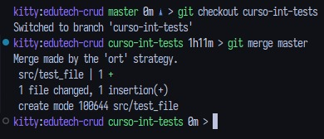
Git merge

Slide 20
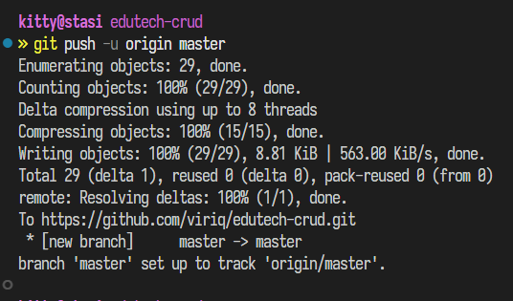
Git push

Slide 21
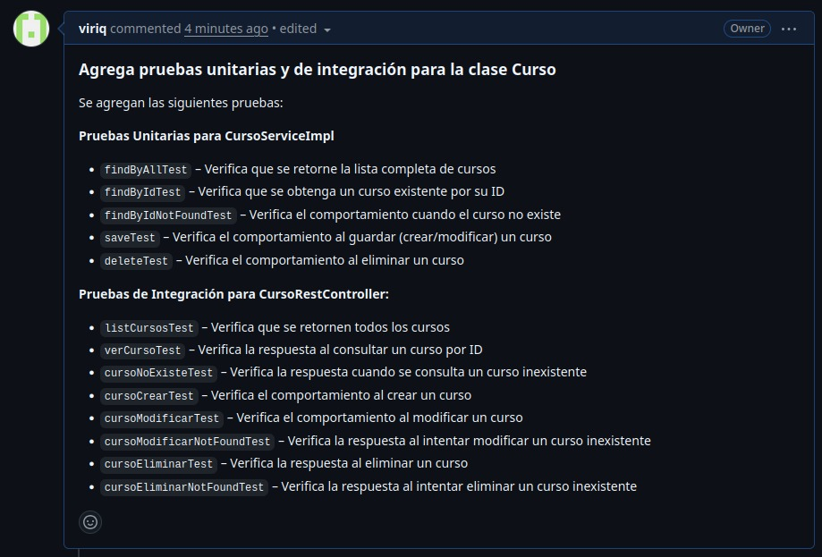
Git pull requests

Slide 22
Visión final
El testing aseguró calidad y funcionamiento correcto.
Se probaron métodos de Usuario, Curso y Proveedor.
Se detectaron errores y se validó el sistema.
Mejoró la confiabilidad y escalabilidad del código.
Destacó la importancia del testing temprano.

